Slide 1
Význam abstrakce. Reprezentace a interpretace informací
PhDr. Jan Lavrinčík, DiS., Ph.D.

Slide 2
Termín INFORMACE
Informace (z lat. in-formatio, utváření, ztvárnění) je termín s mnoha významy.

Slide 3
INFORMACE
Nejběžněji „údaj“ (věc, prostředí, děj, člověk, zvíře, společnost, politika, náboženství, studium)

Slide 4
Informace
V informatice se informace skládá s kódovaných dat, která lze vysílat, přijímat, uchovávat a zpracovávat technickými prostředky.

Slide 5
Informace
Analogová (kazeta)
Digitální (0, 1)

Slide 6
ASCII

Slide 7
Datové typy
RGB (Byte)
Red
Green
Blue

Slide 8
Binární soustava
0, 1

Slide 9
Desítková soustava
0, 1, 2, 3, 4, 5, 6, 7, 8, 9.

Slide 10
Šestnáctková soustava
Hexadecimální
0, 1, 2, 3, 4, 5, 6, 7, 8, 9, A, B, C, D, E, F
FF?

Slide 11
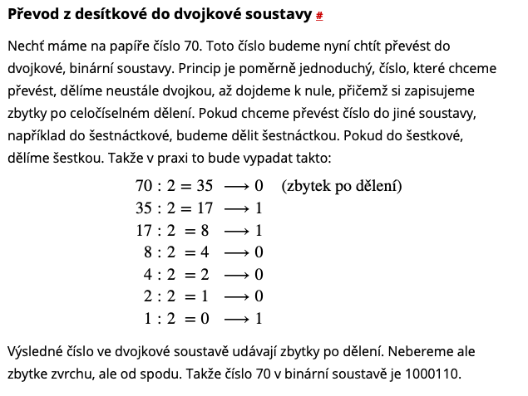
Převody mezi soustavami

Slide 12
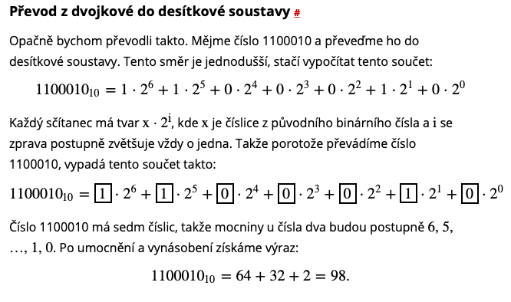
Převody mezi soustavami

Slide 13
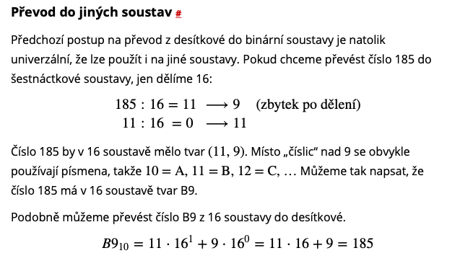
Převody mezi soustavami

Slide 14
Děkuji za pozornost
PhDr. Jan Lavrinčík, DiS., Ph.D.
Moravská vysoká škola Olomouc, o.p.s.
Třída kosmonautů 1288/1
779 00 Olomouc - Hodolany

